Slide 1
第６章 実行制御
条件による分岐
繰返しの構造

Slide 2
制御構造
逐次文
  begin c ; c' ; ... ; c'' end
条件文
  if e then c else c'
繰返し文
  while e do c
空文
  skip

Slide 3
ぶらさがり else
if e then if e' then c else c'
解釈1:
  if e then begin if e' then c else c' end
解釈2:
  if e then begin if e' then c end else c'
  if e then c = if e then c else skip

Slide 4
命令型言語の文の抽象構文
  data Cmd = Assign Expr Expr
  | Block [Decl] [Cmd]
  | If Expr (Cmd,Cmd)
  | While Expr Cmd
  | Skip

Slide 5
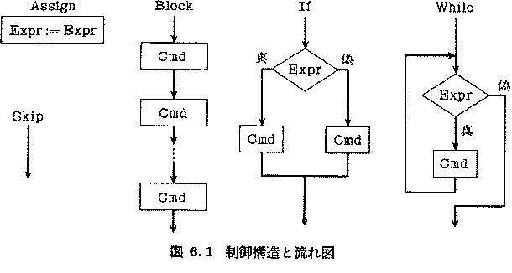
制御構造の意味 1

Slide 6
制御構造の意味 2
値(表現可能値)
    data Val = V_Int Int | V_Bool Bool | V_Loc Loc
  cmdexec :: Cmd -> Env -> State -> State
cmdexec (If e (c,c')) r s
| v = cmdexec c r s
| otherwise = cmdexec c' r s
where V_Bool v = expval e r s
cmdexec c@(While e c') r s
| v = cmdexec c r (cmdexec c' r s)
| otherwise = s
where V_Bool v = expval e r s
cmdexec Skip r s = s

Slide 7
例
begin var n,f;
n:=5; f:=1;
while n>0 do
begin f:=f*n;
n:=n-1
end;
result:=f
end

Slide 8
問題
構文木は？
プログラムの実行は？
実験での確認は？

Slide 9
省略の内容
6.2 継続
6.3 制御構造と実行制御
6.4 式の評価と継続
6.5 手続き呼出しと関数手続きの適用
6.6 繰返し文と再帰的手続き

